Slide 1
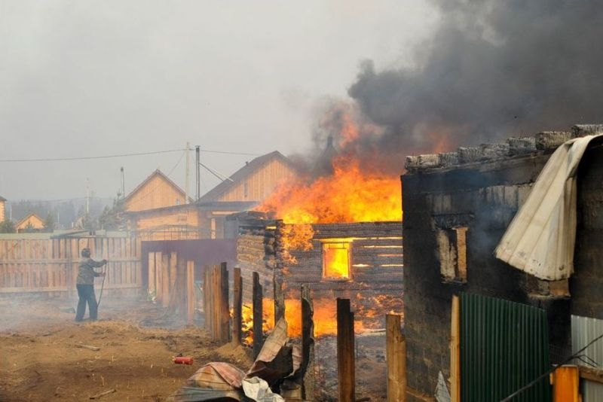
МКУ «Защита населения и территории Новокузнецкого района»
информирует:
ЗОЛОТЫЕ ПРАВИЛА ДЛЯ ВЛАДЕЛЬЦЕВ ЗАГОРОДНОЙ НЕДВИЖИМОСТИ
Осенью необходимо обкосить участок вокруг дома на расстояние не менее 5 метров, убрать скошенную траву, другой горючий мусор, иметь на территории запас воды в бочках или резервуарах, огнетушитель, песок.
НЕ ОСТАВАЙТЕСЬ РАВНОДУШНЫМИ – НЕ ДОПУСКАЙТЕ ПАЛОВ ТРАВЫ, ДЕТСКОЙ ШАЛОСТИ С ОГНЕМ, ДО ПРИЕЗДА ПОЖАРНОЙ ОХРАНЫ ПОМОГАЙТЕ ТУШИТЬ ВОЗНИКШИЕ ЗАГОРАНИЯ
СТРАХОВАНИЕ ИМУЩЕСТВА ОТ ПОЖАРА – ВЕРНЫЙ СПОСОБ НЕ ОСТАТЬСЯ НИ С ЧЕМ
При угрозе распространения пожара на населенный пункт, следует как можно быстрее, взяв документы и вещи первой необходимости, уходить в безопасную зону, желательно за водные преграды или автострады. Обязательно предупредите соседей, помогите покинуть опасное место престарелым, инвалидам, детям, выпустите из загонов скот, птицу, домашних животных

Slide 2
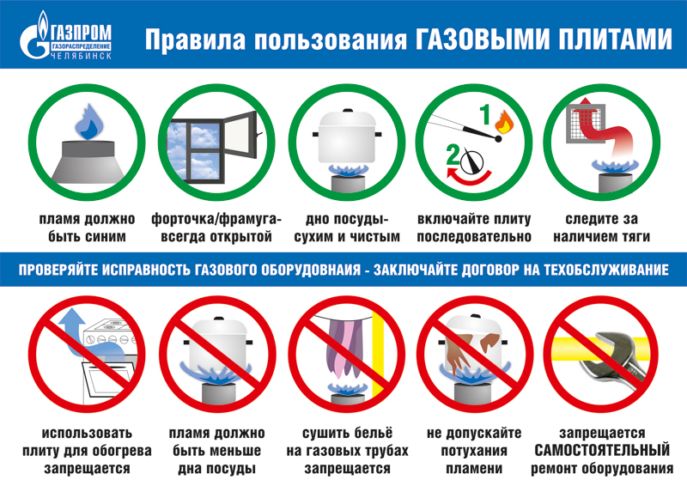
МКУ «Защита населения и территории Новокузнецкого района»
информирует:
Бытовой газ – не только благо для человека, но и источник повышенной опасности. Неукоснительное соблюдение правил позволит избежать чрезвычайных ситуаций
Если у вас в квартире газовая печь, необходимо:
Правила пользования ГАЗОВЫМИ ПЛИТАМИ
Пройти инструктаж по безопасному пользованию газом в эксплуатационной организации газового хозяйства, иметь инструкции по эксплуатации приборов и соблюдать их.
Следить за нормальной работой газовых приборов, дымоходов и вентиляции, проверять тягу до включения и во время работы газовых приборов с отводом продуктов сгорания газа в дымоход
при пожаре звонить
01
Контролируйте исправность газового оборудования

Slide 3
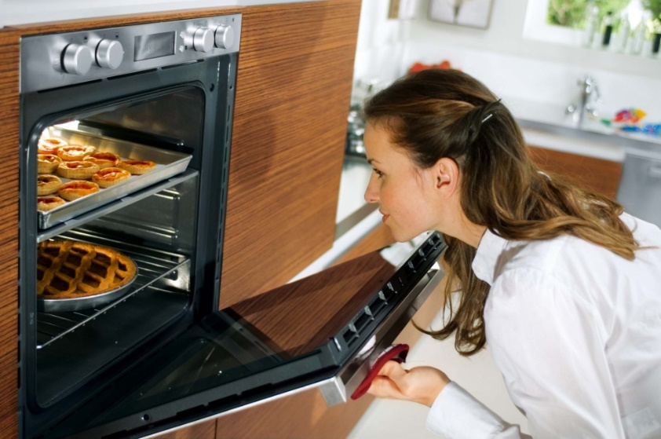
МКУ «Защита населения и территории Новокузнецкого района»
информирует:
Бытовой газ – не только благо для человека, но и источник повышенной опасности. Неукоснительное соблюдение правил позволит избежать чрезвычайных ситуаций
Если у вас в квартире газовая печь, необходимо:
Пройти инструктаж по безопасному пользованию газом в эксплуатационной организации газового хозяйства, иметь инструкции по эксплуатации приборов и соблюдать их.
Следить за нормальной работой газовых приборов, дымоходов и вентиляции, проверять тягу до включения и во время работы газовых приборов.
По окончании пользования газом закрыть краны на газовых приборах и перед ними, а при размещении баллонов внутри кухонь - дополнительно закрыть вентили у баллонов.
При внезапном прекращении подачи газа немедленно закрыть краны горелок газовых приборов и сообщить в аварийную газовую службу.
При появлении в помещении квартиры запаха газа немедленно прекратить пользование газовыми приборами, перекрыть краны к приборам и на приборах, открыть окна или форточки для проветривания помещения, вызвать аварийную службу газового хозяйства. Не зажигать огня, не курить, не включать и не выключать электроосвещение и электроприборы, не пользоваться электрозвонками
при пожаре звонить
01
Проверьте, все ли вы делаете правильно?
А ваши дети и пожилые родители?

Slide 4
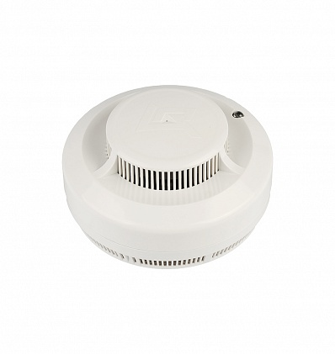
МКУ «Защита населения и территории Новокузнецкого района»
информирует:
Мал, да удал!
Автономный пожарный извещатель
это прибор для раннего обнаружения пожара,
реагирующий на дым, продукты горения в помещении и оповещающий тревожным сигналом о пожаре.
Сила звука достаточна, чтобы разбудить спящего в помещении человека
Прибор крепится на потолок, защищаемая площадь составляет до 80 м²
Самое эффективное место расположения – помещение со спальными местами
Срок службы прибора 10 лет, элемент питания меняется 1 раз в год
Корпус оснащен световым индикатором состояния для контроля работоспособности
Извещатель абсолютно безопасен, экологичен, незаметен и чрезвычайно важен!
За счет применения автономных пожарных извещателей количество погибших в жилых домах удается сократить больше, чем на половину
Сработал извещатель! Что делать?
Немедленно позвонить по телефону 01 или 112 и вызвать пожарных. Вызов на номер 112 возможен с мобильного телефона даже при отсутствии SIM-карты.
Отключить все электроприборы и газ.
Закрыть окна и двери в горящее помещение.
Быстро покинуть горящее помещение, взяв маленьких детей на руки. Обязательно помочь выйти пожилым людям, предупредить соседей. Обязательно использовать простейшие средства защиты от угарного газа: мокрые платки, простыни. При необходимости использовать запасные пожарные выходы и лестницы. Уходя, не закрывать входную дверь на ключ.

Slide 5
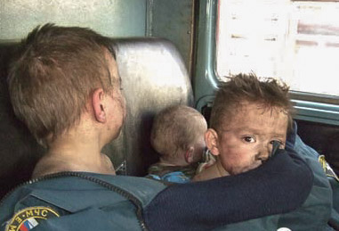
МКУ «Защита населения и территории Новокузнецкого района»
информирует:
При пожарах гибнут дети!
За последние 5 лет в области при пожарах погибло 58 детей
Главные причины пожаров с детской гибелью: неосторожное обращение взрослых с огнем – 43%, неправильная эксплуатация электрооборудования – 33%, неправильное устройство отопительных печей – 24%
77% погибших детей – дошкольники;
98% детей погибло при пожарах в жилье;
57% детей погибло во вине пьяных взрослых
ПОМОЖЕМ!?
Невозможность принятия самостоятельного решения в силу малолетнего возраста стоила жизни 21 ребенку, 26 погибших детей на момент развития пожара спали
Основная группа условий, способствовавших развитию пожаров с детской гибелью - «поведенческая», обусловленная поведением взрослых участников пожара: позднее обнаружение, позднее сообщение, отсутствие мер борьбы с пожаром до прибытия пожарной охраны
В качестве виновного лица при пожарах с детской гибелью чаще всего (71%) выступают родственники/родители погибших детей

Slide 6
МКУ «Защита населения и территории Новокузнецкого района»
информирует:
Как избежать несчастного случая с ребенком
На кухне
Никогда не оставляйте на кухне ребенка одного;
Поверните ручки кастрюль и сковородок к центральной части плиты, чтобы ребенок не мог их схватить или задеть;
Объясните ребенку, как и чем, он может обжечься;
Храните вне досягаемости детей: предметы бытовой химии, алкогольсодержащие жидкости, острые и режущие предметы, спички, зажигалки, свечки;
Кухонные электроприборы отключайте от сети сразу же после их использования;
Занавески, тряпки и газеты должны находиться как можно дальше от плиты;
Не подходите к газовой плите, если на вас легкая развевающаяся одежда, и тем более не подпускайте к плите ребенка в такой одежде.
В комнате
Держите ребенка подальше от печек, каминов и других источников открытого огня;
Калориферы разместите так, чтобы ребенок не мог к ним прикоснуться;
Незанятые удлинители не оставляйте включенными в сеть;
Электророзетки, тройники должны быть с предохранительными пластинами, не позволяющими ребенку засунуть пальчики в их отверстия.
При ожоге
Как можно скорее погрузите обожженное место в чистую холодную воду;
Вызовите скорую помощь (телефон 03);
Если огонь охватил одежду ребенка, накройте его покрывалом, кроме головы, чтобы погасить пламя;
Ни в коем случае ничем самостоятельно не смазывайте место ожога;
Если к ожогу прилипла одежда, ни в коем случае не пытайтесь ее оторвать
Ваш ребенок не столько слушает вас, сколько на вас смотрит:
он скорее последует вашему примеру, чем вашему совету

Slide 7
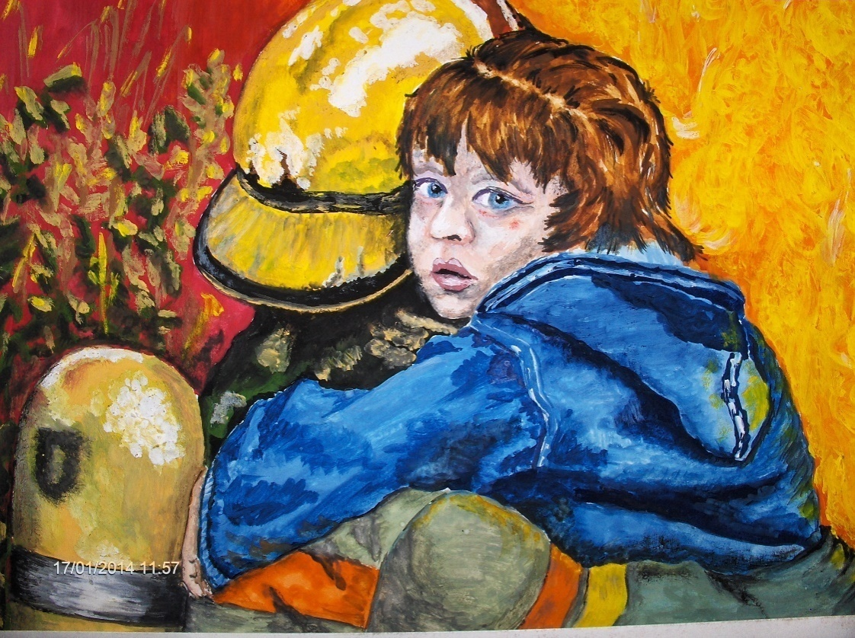
МКУ «Защита населения и территории Новокузнецкого района»
информирует:
Как действовать при пожаре, если ребенок в горящем здании, а дым и пламя не позволяют выйти наружу
Плотно закрой входную дверь, а все щели заткни мокрыми полотенцами. Закрой все окна и вентиляционные отверстия в квартире (на кухне, в ванной, в туалете).
Наполни ванную водой. Постоянно смачивай водой двери, полы, особенно в коридоре.
Позвони по номеру «01, с сотового 112» и укажи адрес пожара, свое местонахождение, сообщи, что вы не можешь выйти из квартиры, так как выход отрезан огнем.
Без крайней необходимости не открывай окно и не разбивайте его, иначе дым заполнит всю квартиру и нечем будет дышать.
Если квартира с лоджией или балконом, то выйди на них, плотно закрой за собой дверь и встань за простенок. Постарайся привлечь к себе внимание людей на улице. Тебя обязательно спасут!
Как действовать при пожаре, когда есть возможность выйти из горящей квартиры
Уходи как можно скорее. Ничего не ищи и не собирай вещи.
Предупреди всех в квартире и соседей о пожаре.
Не входи в лифт! По лифтовым шахтам быстро распространяются огонь и дым.
Если помещение задымлено, то пробирайся к выходу на четвереньках или ползком. Держи голову приподнятой на 30 см от пола. В этом пространстве в воздухе наименьшее содержание ядовитых веществ.
Продвигаясь к выходу, плотно закрывай за собой двери. Таким образом ты задержишь распространение огня на 10—15 мин.
Если очень трудно дышать и слезятся глаза, то накройся мокрой многослойной хлопковой тряпкой.
Вызови пожарную охрану (тел. 01, сотовый 112).
Отойди от горящего дома на безопасное расстояние.
На улице не прячься, взрослые будут тебя искать и подумают, что ты остался в горящем помещении

Slide 8
МКУ «Защита населения и территории Новокузнецкого района»
информирует:
Признаки начинающегося пожара
Чаще всего в жилых домах пожар начинается с появления незначительного пламени, которому предшествует продолжительный период нагревания или тления твердых горючих предметов, материалов, веществ.
Наличие запаха перегревшегося вещества и появление легкого, сначала едва заметного, а затем все более сгущающегося и действующего на глаза дыма - это первые верные признаки пожара.
Электрические провода, постепенно нагреваясь при перегрузке, сначала "сигнализируют" об этом характерным запахом резины, а затем изоляция воспламеняется и горит или тлеет, поджигая расположенные рядом предметы, деревянные строительные конструкции. Одновременно с запахом резины может погаснуть свет или электрические лампы начнут светить вполнакала, что иногда также является признаком назревающего загорания изоляции электропроводов.
Когда в помещении, где начался пожар, имеется усиленная вентиляция (открыто окно, дверь на балкон), находящиеся в соседних комнатах люди иногда узнают о начавшемся пожаре не по дыму или запаху гари, а по потрескиванию горящего дерева, похожему на потрескивание горящих в печке сухих дров. Иногда слышен свистящий звук, могут быть видны отблески пламени.
О горении сажи в трубе узнают по гудящему звуку, похожему на завывание ветра, и по смолистому запаху горящей сажи.
Распространению пожара в жилом доме чаще всего способствуют вентиляционные каналы, окна и двери, через которые поступает свежий воздух, дающий дополнительный приток кислорода. Вот почему не рекомендуется разбивать стекла в окнах горящего помещения и оставлять открытыми двери в соседние помещения.
Если вы почувствовали запах дыма, гари, постарайтесь быстро установить, где находится очаг горения или тления:
в вашей квартире (в комнате, кухне, подсобном помещении, на балконе, лоджии и т.д.);
на лестничной клетке (мусоропровод, почтовый ящик и пр.);
в соседней квартире (идет дым из щелей двери);
в соседнем доме (видно из вашего окна).
Незамедлительно вызывайте пожарную охрану (тел. 01, 112) помогите выйти в безопасную зону детям, пожилым людям и инвалидам.
Notes:
сентябрь

Slide 9
МКУ «Защита населения и территории Новокузнецкого района»
информирует:
Как можно справиться с небольшим очагом горения
Загорелось кухонное полотенце – бросьте его в раковину, залейте водой; если воды нет, то плотно прижмите горящий конец полотенца разделочной доской, крышкой от кастрюли.
Вспыхнуло масло на сковороде – сразу же плотно закройте сковороду крышкой и выключите плиту. Нельзя нести сковороду и заливать горящее масло водой, т.к. произойдет бурное вскипание, разбрызгивание горящего масла, ожоги рук, лица и множество очагов горения.
В квартире появился неприятный запах горелой изоляции – отключите общий электровыключатель (автомат), обесточьте квартиру.
Нельзя тушить водой аппаратуру, включенную в электросеть!
При загорании телевизора, холодильника, утюга – обесточьте квартиру, отключите приборы, выдернув шнур из розетки, не подвергая свою жизнь опасности.
Если горение только-только началось, накройте отключенный от розетки утюг (телевизор) шерстяным одеялом, плотной тканью и прижмите ее по краям так, чтобы не было доступа воздуха. Горение прекратится. Если же горение не прекратилось, надо срочно покинуть помещение.
Помните о токсичности дыма!
Небольшое пламя на обесточенном телевизоре можно залить водой, но при этом надо находиться сзади или сбоку от телевизора во избежание травм при возможном взрыве кинескопа.
Когда воду использовать нельзя (горящий электроприбор находится под напряжением) или воды нет, то небольшой очаг горения можно попытаться засыпать питьевой или кальцинированной содой, стиральным порошком, песком, землёй (например, из цветочного горшка). Однако, при неудаче надо сразу же покинуть помещение.
Если загорание произошло в Ваше отсутствие и момент для быстрого тушения (1-2 мин.) упущен, не тратьте попусту время, бегите из дома, из квартиры (плотно закройте за собой дверь!), вызывайте пожарную охрану по телефону 01, 112 с сотового.
Notes:
октябрь

Slide 10
МКУ «Защита населения и территории Новокузнецкого района»
информирует:
Чего не следует делать при пожаре
переоценивать свои силы и возможности;
рисковать своей жизнью, спасая имущество;
заниматься тушением огня, не вызвав предварительно пожарных;
тушить водой электроприборы, находящиеся под напряжением;
прятаться в шкафах, кладовых, забиваться в углы и т.п.;
пытаться выйти через задымленную лестничную клетку (влажная ткань не защищает от угарного газа);
пользоваться лифтом;
спускаться по веревкам, простыням, водосточным трубам с этажей выше третьего;
открывать окна и двери (это увеличивает тягу и усиливает горение);
выпрыгивать из окон верхних этажей;
- поддаваться панике.
Notes:
ноябрь

Slide 11
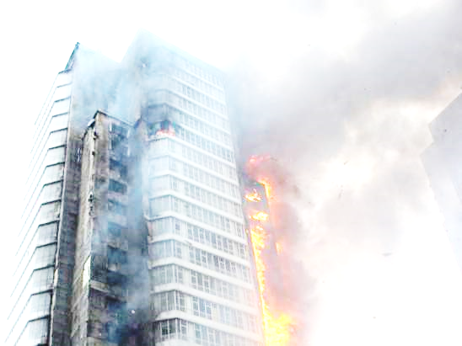
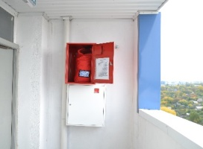
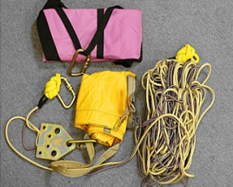
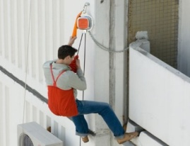
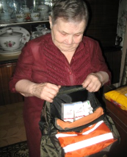
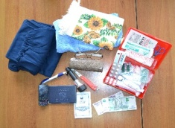
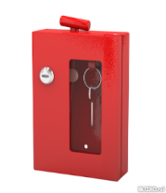
Предупреждение
спасение
помощь
Правила поведения и действия при пожаре в многоэтажном доме
1. Если Вы услышали крики "Пожар!", почувствовали запах дыма или увидели пламя - позвоните в пожарную охрану (01, 112).
2. Оцените обстановку и спокойно, без паники начинайте двигаться в обратную от опасности сторону, направляясь к выходу. Двигаясь в толпе, пропустите вперед детей, женщин и престарелых, останавливайте паникеров.
3. Не входите туда, где большая концентрация дыма! В современных зданиях много пластика, синтетики, которые при горении выделяют токсичные вещества. Для отравления достаточно несколько вдохов.
4. При заполнении помещений и коридоров дымом идите в сторону незадымляемой лестницы либо к выходу. Пользоваться лифтом во время пожара категорически запрещается! Держитесь за стены, дышите через носовой платок или одежду. Если концентрация дыма увеличивается, то пригнитесь либо передвигайтесь ползком. Если температура повышается, значит, опасная зона рядом, и лучше повернуть обратно.
5. Если на лестницу или в коридор выйти нельзя, вернитесь в квартиру, плотно прикройте дверь. Дверные щели и вентиляционные отверстия заткните мокрыми тряпками. Налейте воду в ванну.
6. При сильном задымлении квартиры выйдите на балкон, лоджию, плотно прикройте дверь. Захватите с собой намоченное одеяло, другую плотную ткань, чем можно накрыться от огня.
Если ваш дом оборудован слип-системой эвакуации:
Слип эвакуатор – новая разработка спасательного оборудования, предназначенного для организации эвакуации пострадавших при пожарах и катастрофах из зданий с массовым пребыванием людей. Слип эвакуатор позволяет осуществлять эвакуацию в непрерывном поточном режиме. Эвакуатор отличает простота в обращении — модель всегда готова к использованию и не нуждается в дополнительных средствах для развёртывания, особо пригодна при самоэвакуации и эвакуации отдельных лиц или групп людей, не имеющих профессиональных навыков.
Слип-эвакуаторы размещаются в местах общего пользования (незадымляемые лестничные клетки) расположенных выше 17 этажа.
В случае пожара:
необходимо открыть ключом ящик со слип-эвакуатором;
вынуть устройство из специального рюкзака,
закрепить эвакуатор через анкерную петлю, расположенную рядом;
соблюдая инструкцию пристегнуться к эвакуатору;
Регулируя скорость спуститься с помощью эвакуатора на землю.
Отличительная особенность слип-эвакуатора - уникально малое усилие в 1-2 кг для управления системой при эвакуации. Управление может производиться как самим спускающимся, так и другим человеком в непрерывно-цикличном режиме, совмещая спуск человека (груза) с подъемом второй подвесной системы.
Система имеет сертификат АСС МЧС РФ.
В соответствии с ФЗ № 123 «Технический регламент о требованиях пожарной безопасности» устраиваемые в жилых домах фасадные системы не должны распространять горение
Рекомендуем иметь в квартире
на случай непредвиденной ситуации
«тревожный рюкзак».
В его составе: фонарь, аптечка,
вещи первой необходимости,
документы или их копии
Рекомендуем в каждой квартире, расположенной выше 17 этажа,
установить в прихожей ящик
для хранения ключа от слип-эвакуатора, на каждом этаже разместить инструкцию по правилам действий в случае пожара

